Slide 1
類神經網路
第五單元 激勵函數 第六單元 類神經網路學習分類

Slide 2


什麼是激勵函數？
「激勵函數」在類神經網路中所扮演的角色，
是界定輸出值高於臨界值時，
應該輸出哪些我們自己定義的訊號。
高於臨界值
低於臨界值
−
+
臨界值

Slide 3


什麼是激勵函數？
「激勵函數」在類神經網路中所扮演的角色，
是界定輸出值高於臨界值時，
應該輸出哪些我們自己定義的訊號。
高於臨界值
低於臨界值
−
+
臨界值

Slide 4


什麼是激勵函數？
「激勵函數」在類神經網路中所扮演的角色，
是界定輸出值高於臨界值時，
應該輸出哪些我們自己定義的訊號。
高於臨界值
低於臨界值
−
+
臨界值

Slide 5


什麼是激勵函數？
「激勵函數」在類神經網路中所扮演的角色，
是界定輸出值高於臨界值時，
應該輸出哪些我們自己定義的訊號。
高於臨界值
低於臨界值
−
+
臨界值

Slide 6
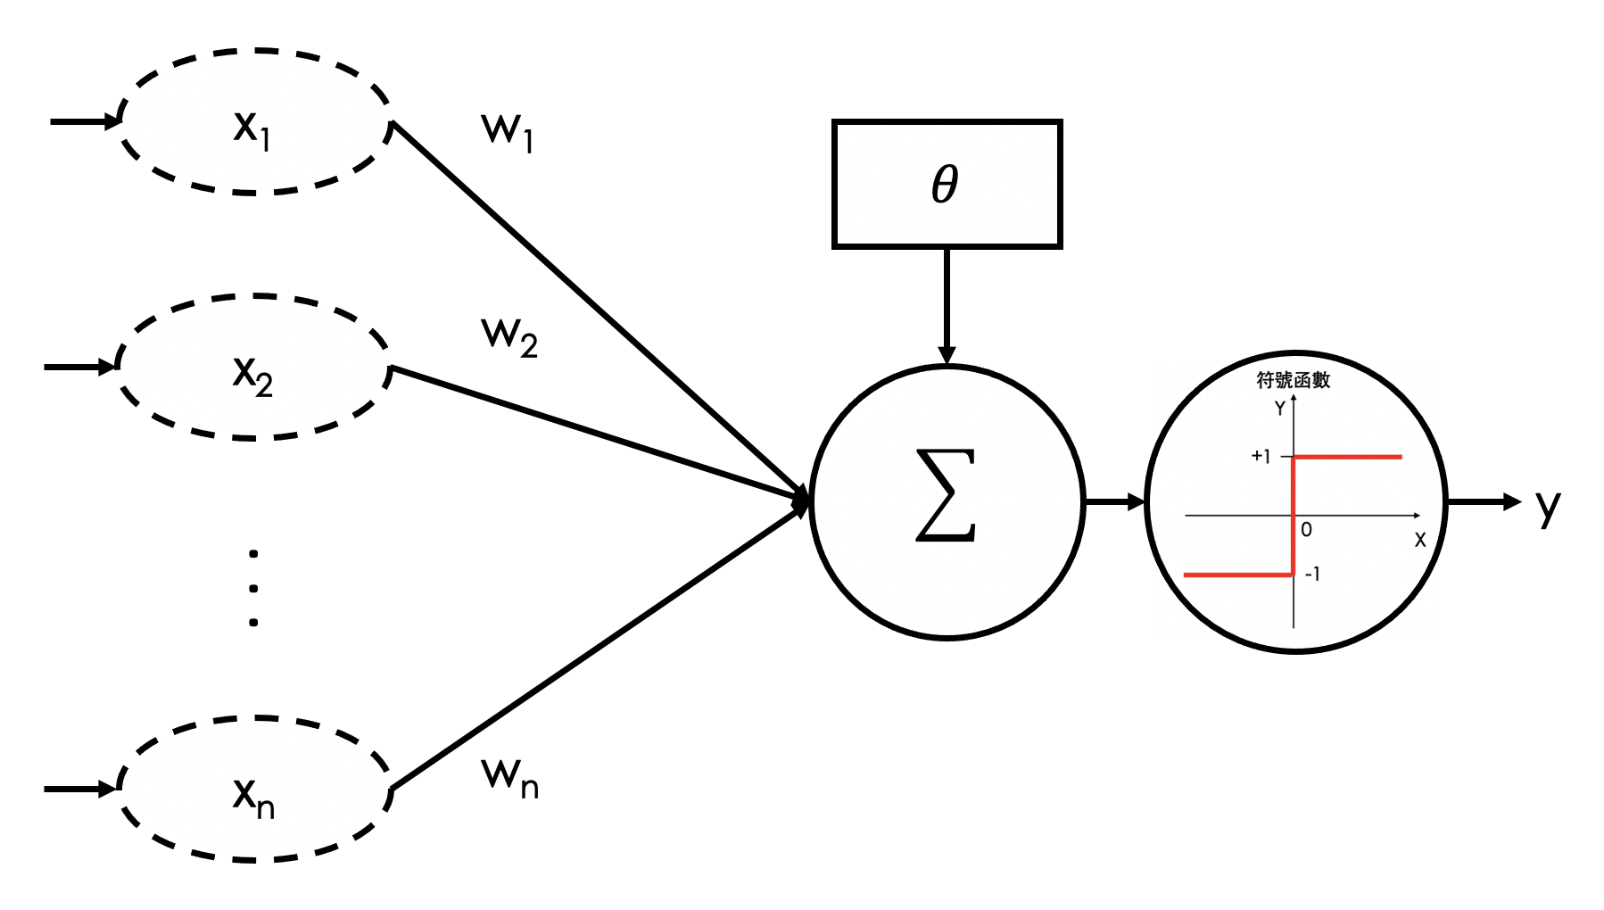
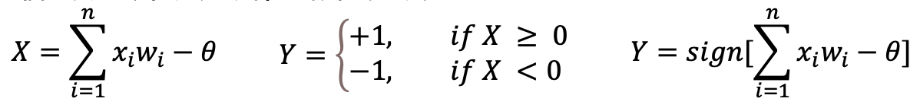
符號函數是唯一的激勵函數嗎？
在上一個章節中，我們介紹到「符號函數」，
但它是唯一的激勵函數嗎？
Y

Slide 7
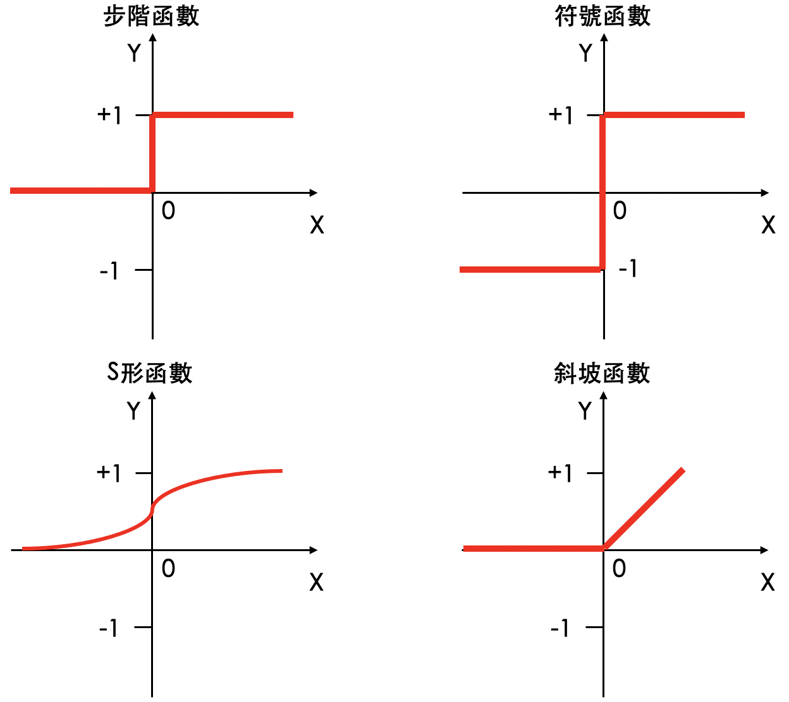
符號函數是唯一的激勵函數嗎？
除了符號函數以外，
當然還有其他適用的激勵函數，
像是步階函數、S形函數、斜坡函數，
甚至是可以自己設計。

Slide 8
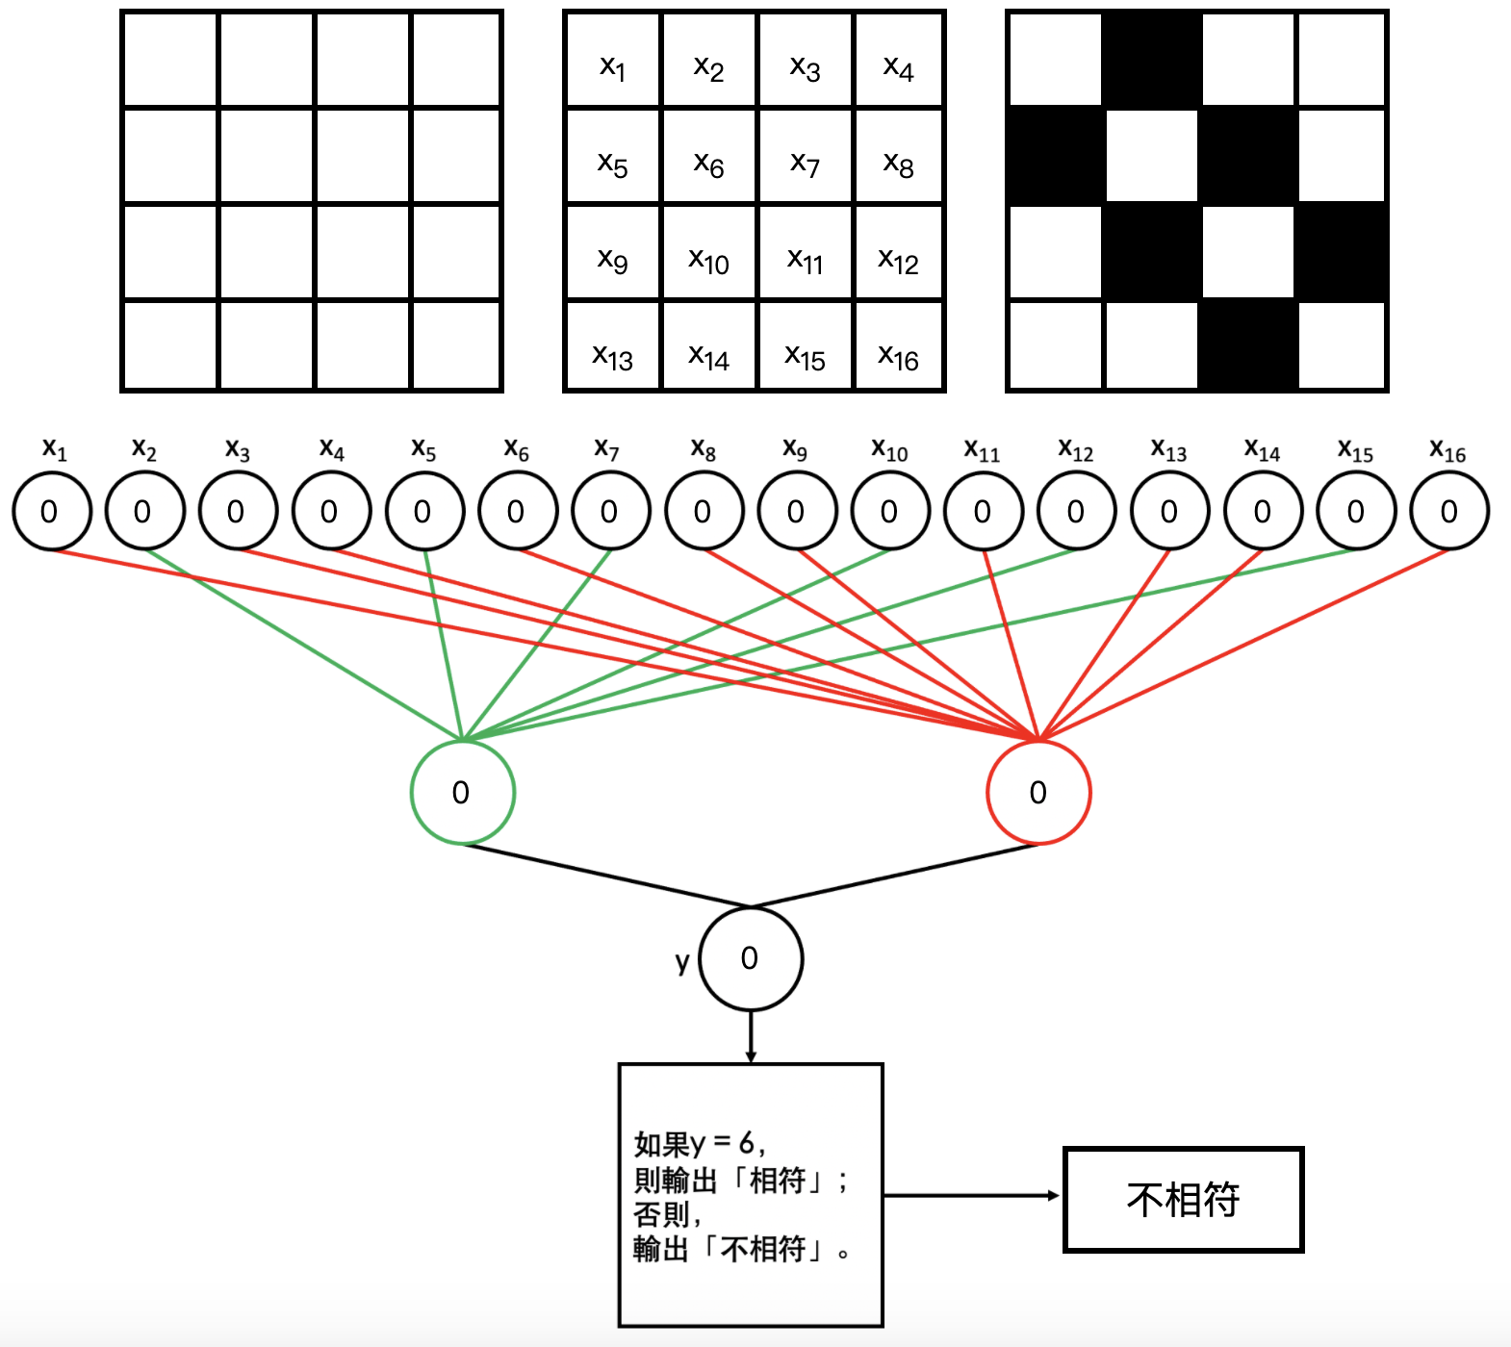
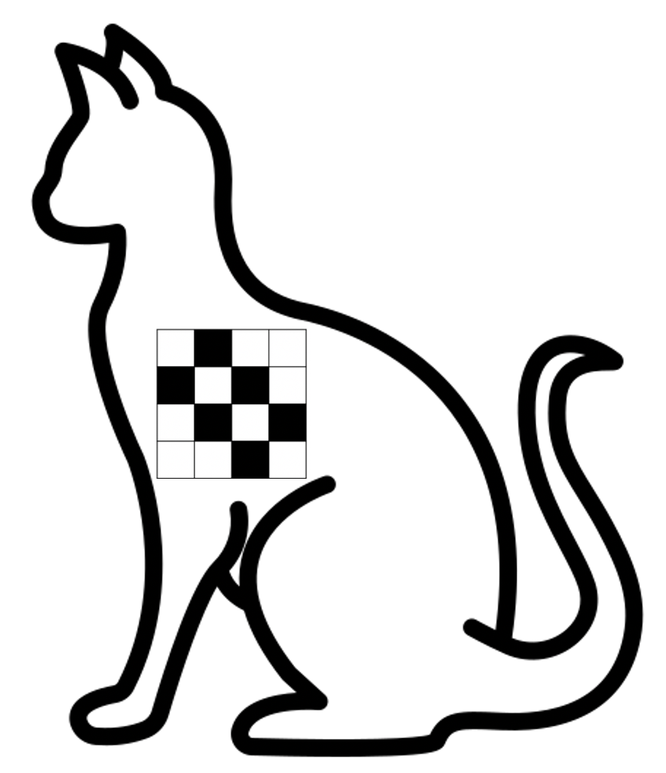
符號函數是唯一的激勵函數嗎？
在第二章，識別貓花紋的例子中，
最後判斷計算的y值是否等於6，
其實就是一種自行設計的激勵函數。

Slide 9
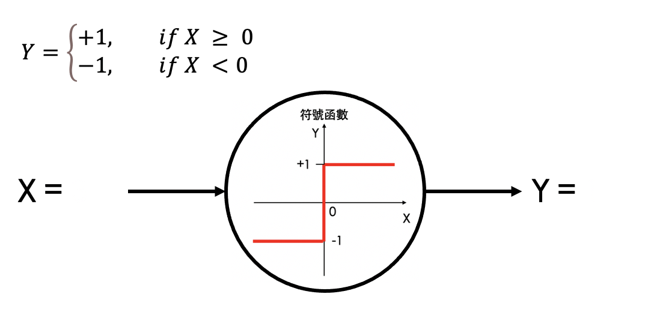
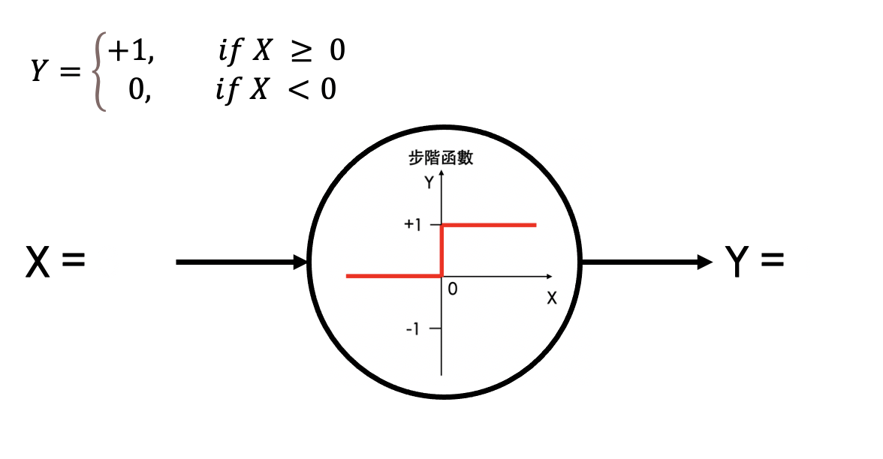
符號函數是唯一的激勵函數嗎？
「步階函數」與「符號函數」，通常是用來做資料的分類。
符號函數能夠將資料分為+1和-1這兩個類別，
步階函數則是將資料分為+1和0這兩個類別。

Slide 10
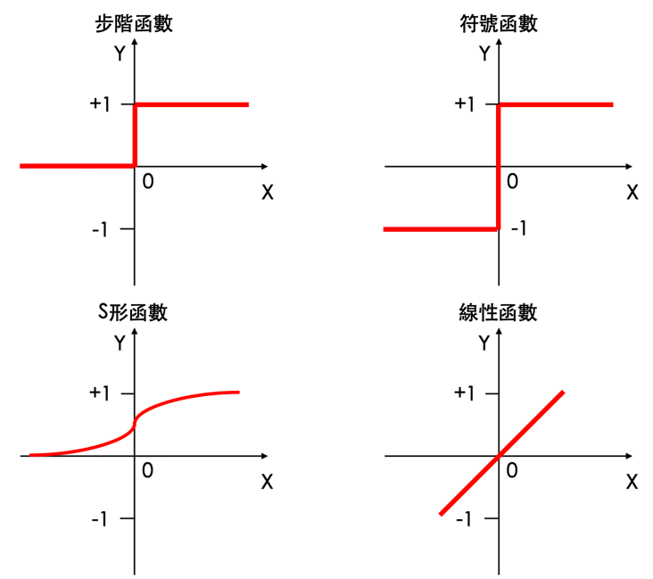
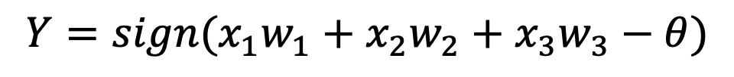

類神經網路與激勵函數-符號函數
𝜃
X₁
W₁
$$Σ$$
X₂
W₂
Y
加總
輸出值
X₃
W₃
權重
輸入值
$$Y={sign(x}_{1}w_{1}+x_{2}w_{2}+x_{3}w_{3}−θ)$$

Slide 11
類神經網路與激勵函數-符號函數
𝜃
X₁
= 5
6
W₁ = 2
輸出值為多少？
$$Σ$$
2
X₂
W₂ = -5
Y
加總
輸出值
1
X₃
W₃ = 2
權重
輸入值
$$Y={sign(x}_{1}w_{1}+x_{2}w_{2}+x_{3}w_{3}−θ)$$

Slide 12
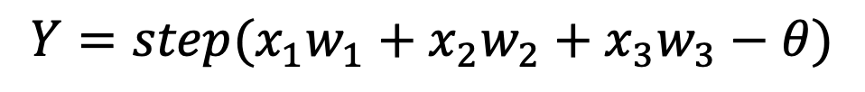
類神經網路與激勵函數-步階函數
𝜃
X₁
W₁
$$Σ$$
X₂
W₂
Y
加總
輸出值
X₃
W₃
權重
輸入值
$$Y={step(x}_{1}w_{1}+x_{2}w_{2}+x_{3}w_{3}−θ)$$

Slide 13
類神經網路與激勵函數-步階函數
𝜃
X₁
= 2
1
W₁ = 5
輸出值為多少？
$$Σ$$
5
X₂
W₂ = 1
Y
加總
輸出值
4
X₃
W₃ = -2
權重
輸入值
$$Y={step(x}_{1}w_{1}+x_{2}w_{2}+x_{3}w_{3}−θ)$$

Slide 14
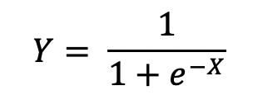
符號函數是唯一的激勵函數嗎？
「S形函數」在我們介紹貓狗圖片辨識的章節中，
曾經說過分類問題會使用「機率」來處理，
S形函數能夠將資料轉換成0~1之間的數值，
這正好符合機率是介於0~1的數值。

Slide 15
類神經網路與激勵函數-S形函數
𝜃
X₁
W₁
$$Σ$$
X₂
W₂
Y
加總
輸出值
X₃
W₃
權重
輸入值
$$Y={sigmoid(x}_{1}w_{1}+x_{2}w_{2}+x_{3}w_{3}−θ)$$

Slide 16
類神經網路與激勵函數-S形函數
𝜃
X₁
= 1
4
W₁ = 2
輸出值為多少？
$$Σ$$
1
X₂
W₂ = -4
Y
加總
輸出值
3
X₃
W₃ = -1
權重
輸入值
$$Y={sigmoid(x}_{1}w_{1}+x_{2}w_{2}+x_{3}w_{3}−θ)$$

Slide 17
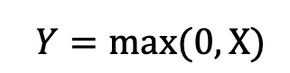
符號函數是唯一的激勵函數嗎？
「斜坡函數」則是將負數的資料專換為0，
正數或零則維持原本的數值，
如果在處理資料時，想要忽略負數的數值時，
就可以採用這個函數。

Slide 18
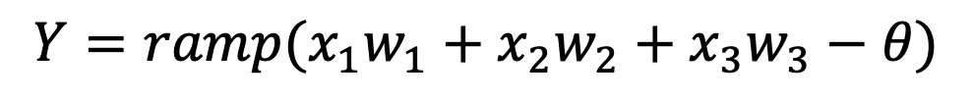
類神經網路與激勵函數-斜坡函數
𝜃
X₁
W₁
$$Σ$$
X₂
W₂
Y
加總
輸出值
X₃
W₃
權重
輸入值
$$Y={ramp(x}_{1}w_{1}+x_{2}w_{2}+x_{3}w_{3}−θ)$$

Slide 19
類神經網路與激勵函數-斜坡函數
𝜃
X₁
= 5
3
W₁ = 2
輸出值為多少？
$$Σ$$
4
X₂
W₂ = -3
Y
加總
輸出值
1
X₃
W₃ = 1
權重
輸入值
$$Y={ramp(x}_{1}w_{1}+x_{2}w_{2}+x_{3}w_{3}−θ)$$

Slide 20
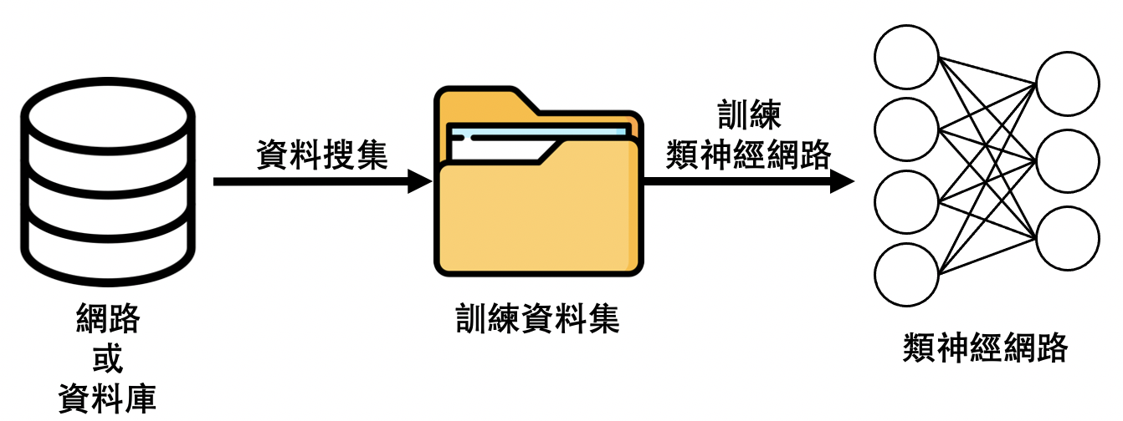
類神經網路如何自動調整權重？
在第二章中，我們介紹了建立類神經網路所需的流程，
但是在運算上，類神經網路是如何自動調整權重的呢？

Slide 21











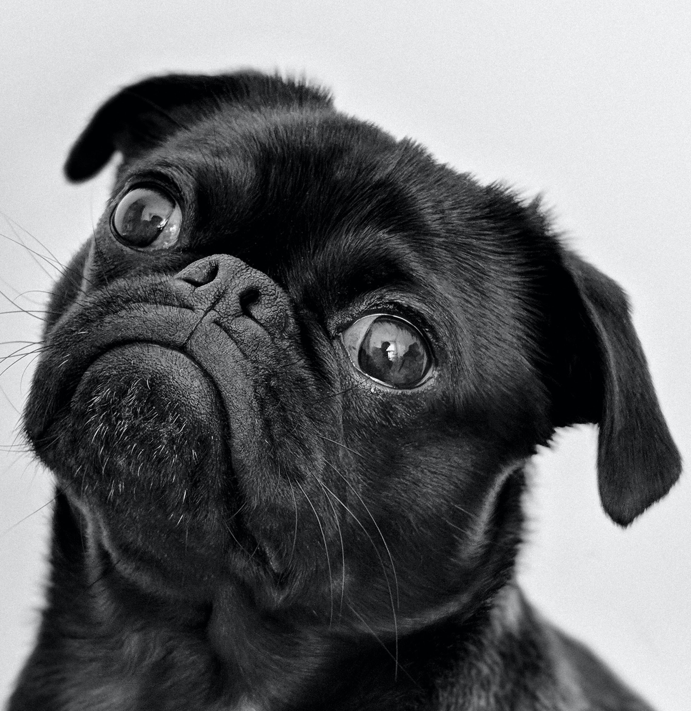

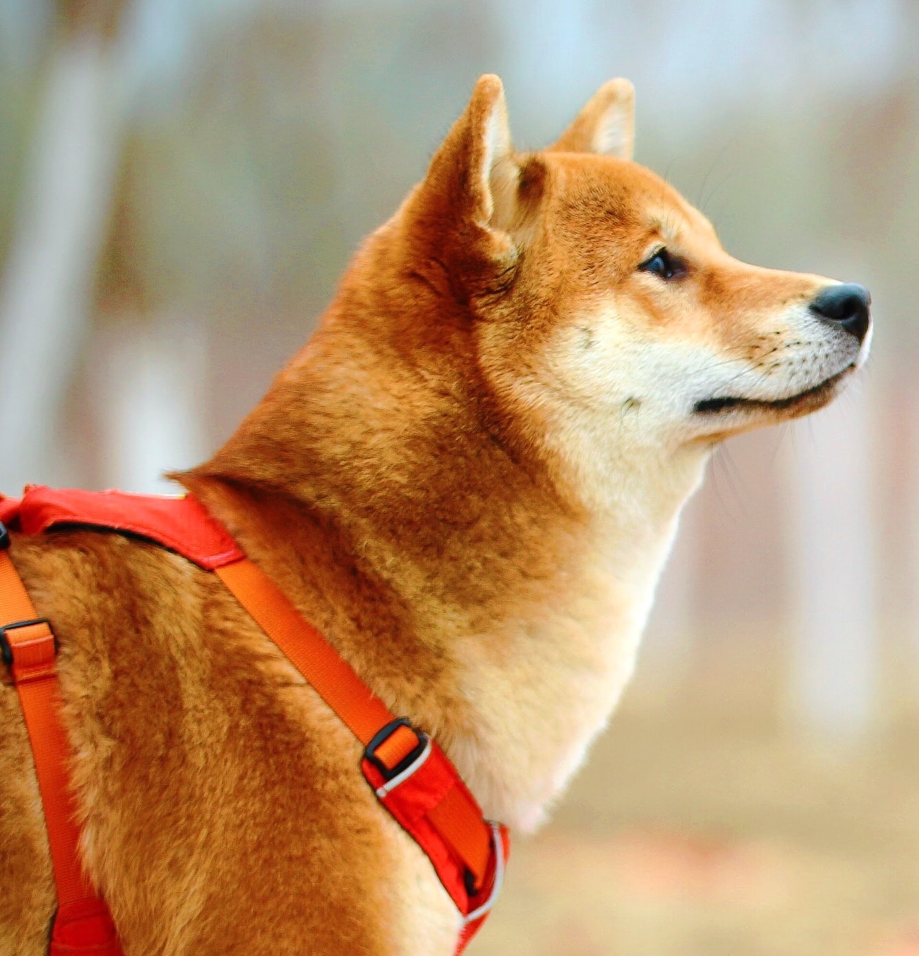


類神經網路如何自動調整權重？
w₁₁：0.1
w₁₂ ：0.3
w₁₃ ：0.4
…
…
w_{nn}：0.1
w₁₁：0.1
w₁₂ ：0.3
w₁₃ ：0.4
…
w_{nn}：0.1
y₁
訓練類神經網路
y₂
還記得「誤差」嗎？其實類神經網路跟我們一樣，
是可以從錯誤中學習的，而接下來要介紹的「學習演算法」，
就是利用「誤差」計算權重應該如何調整。

Slide 22
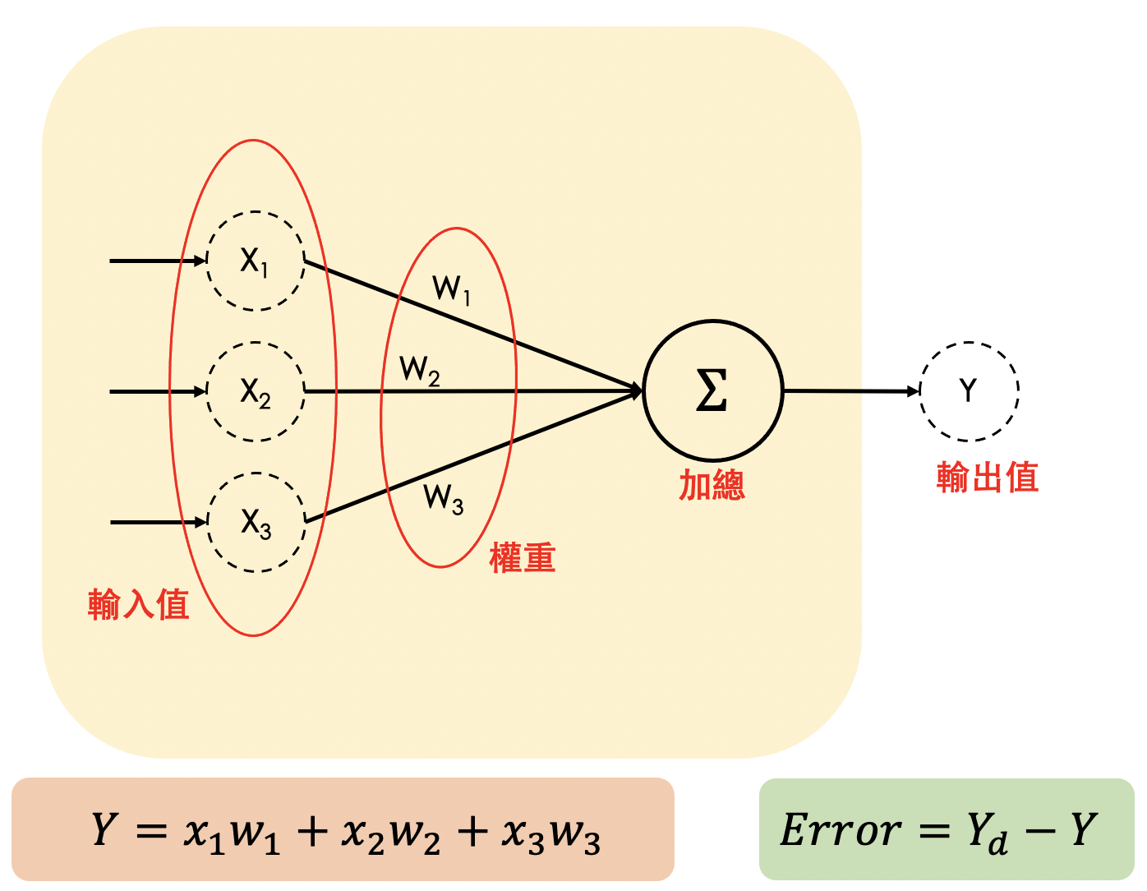
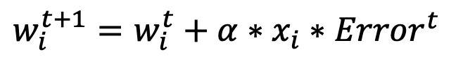
類神經網路如何自動調整權重？
在先前的課程，我們將「誤差」定義為「期望輸出」減去「輸出」，
而如果誤差為正，就需要增加類神經網路的輸出； 如果誤差為負，就需要減少類神經網路的輸出，
依照這個想法，在1958年時，Frank Rosenblatt提出了一種學習演算法：
$$w_{i}^{t+1}=w_{i}^{t}+α∗x_{i}∗{Error}^{t}$$

Slide 23
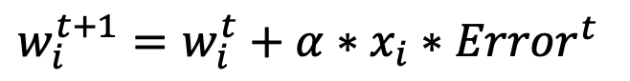
類神經網路如何自動調整權重？
$$w_{i}^{t+1}=w_{i}^{t}+α∗x_{i}∗{Error}^{t}$$
這裡的「i」指的是什麼？

Slide 24
類神經網路如何自動調整權重？
$$w_{i}^{t+1}=w_{i}^{t}+α∗x_{i}∗{Error}^{t}$$
這裡的「i」指的是什麼？
在計算誤差後，學習演算法
可能會調整「所有的」權重，
所以「i」指的是「第i個」權重，
或是「第i個」輸入值。

Slide 25
類神經網路如何自動調整權重？
$$w_{i}^{t+1}=w_{i}^{t}+α∗x_{i}∗{Error}^{t}$$
那麼，「t」指的是什麼？

Slide 26
類神經網路如何自動調整權重？
$$w_{i}^{t+1}=w_{i}^{t}+α∗x_{i}∗{Error}^{t}$$
t+1
W₁
t
t
t+1
W₂
t+1
那麼，「t」指的是什麼？
學習演算法可能會調整權重很多次，
上方演算法這樣表示，
可以解讀為「第t次」的權重，
調整為「第t+1次」的權重。
t
W₃

Slide 27
類神經網路如何自動調整權重？
$$w_{i}^{t+1}=w_{i}^{t}+α∗x_{i}∗{Error}^{t}$$
t+1
W₁
t
t
t+1
W₂
t+1
白話一些就是，
此次的權重調整為下一次的權重。
t
W₃

Slide 28
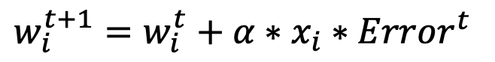
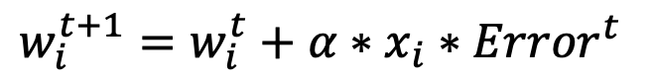
類神經網路如何自動調整權重？
在先前的課程，我們將「誤差」定義為「期望輸出」減去「輸出」，
而如果誤差為正，就需要增加類神經網路的輸出； 如果誤差為負，就需要減少類神經網路的輸出，
依照這個想法，在1958年時，Frank Rosenblatt提出了一種學習演算法：
較大的誤差
較小的誤差
$$w_{i}^{t+1}=w_{i}^{t}+α∗x_{i}∗{Error}^{t}$$
$$w_{i}^{t+1}=w_{i}^{t}+α∗x_{i}∗{Error}^{t}$$
較多的調整
較少的調整
這個演算法主要的設計原理是透過誤差來決定權重需要多少調整，
如果誤差很大，權重調整的幅度就會大，反之則調整幅度就會小。

Slide 29
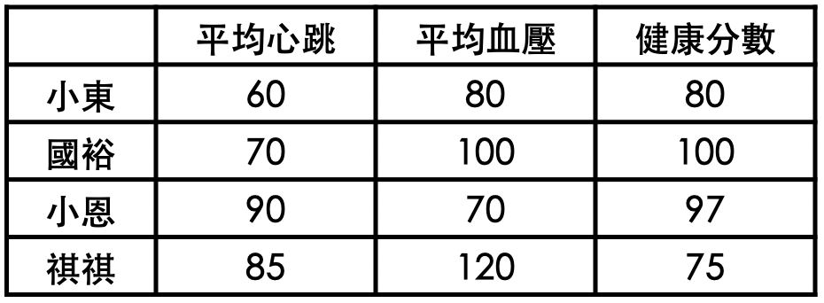
類神經網路如何自動調整權重？
雖然我們分析了這個演算法為何這樣設計，
但為了更容易理解這個演算法設計的用意，
讓我們用先前健康照護的例子來理解這個演算法吧。

Slide 30

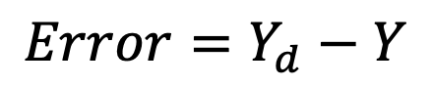
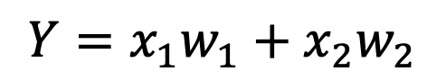
90
心跳 X₁
W₁ = 0
$$Σ$$
Y
70
血壓 X₂
W₂ = 0
加總
輸出值
若在W₁、W₂皆為0的情況下， 輸入小恩的資料，輸出值為多少？
權重
輸入值
$$Y=x_{1}w_{1}+x_{2}w_{2}$$
$$Error=Y_{d}−Y$$

Slide 31
90
心跳 X₁
W₁ = 0
$$Σ$$
Y
70
血壓 X₂
W₂ = 0
加總
輸出值
此時，期望輸出為多少？
誤差為多少？
權重
輸入值
$$Y=x_{1}w_{1}+x_{2}w_{2}$$
$$Error=Y_{d}−Y$$

Slide 32
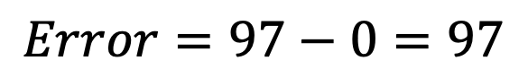

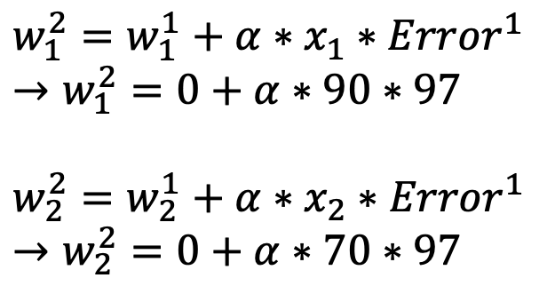
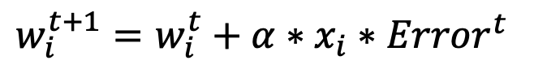
90
心跳 X₁
W₁ = 0
$$Σ$$
Y
70
血壓 X₂
W₂ = 0
加總
輸出值
權重
輸入值
$$Error=97−0=97$$
$$w_{1}^{2}=w_{1}^{1}+α∗x_{1}∗{Error}^{1}$$
$$→w_{1}^{2}=0+α∗90∗97$$
$$w_{2}^{2}=w_{2}^{1}+α∗x_{2}∗{Error}^{1}$$
$$→w_{2}^{2}=0+α∗70∗97$$
$$w_{i}^{t+1}=w_{i}^{t}+α∗x_{i}∗{Error}^{t}$$

Slide 33
90
心跳 X₁
W₁ = 0
$$Σ$$
Y
70
血壓 X₂
W₂ = 0
加總
輸出值
權重
輸入值
$$Error=97−0=97$$
$$w_{1}^{2}=w_{1}^{1}+α∗x_{1}∗{Error}^{1}$$
$$→w_{1}^{2}=0+α∗90∗97$$
$$w_{2}^{2}=w_{2}^{1}+α∗x_{2}∗{Error}^{1}$$
$$→w_{2}^{2}=0+α∗70∗97$$
$$w_{i}^{t+1}=w_{i}^{t}+α∗x_{i}∗{Error}^{t}$$
如果學習率太高或太低， 會有什麼影響？

Slide 34
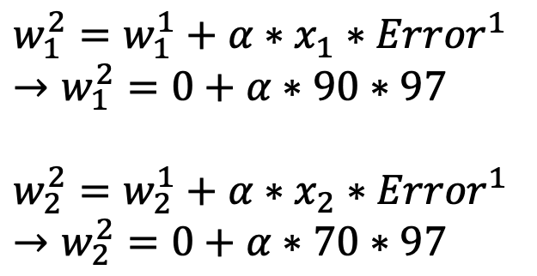
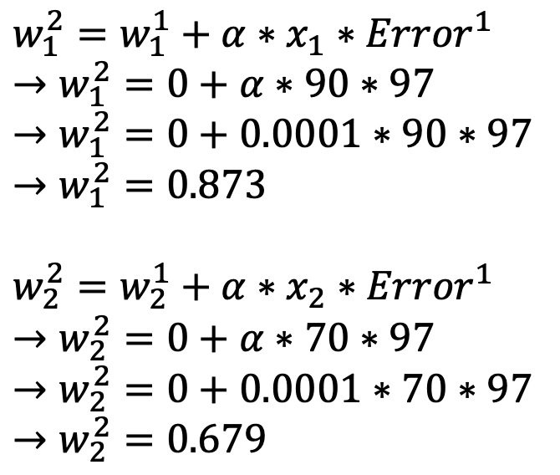
90
心跳 X₁
W₁ = 0
$$Σ$$
Y
70
血壓 X₂
W₂ = 0
加總
輸出值
權重
$$w_{1}^{2}=w_{1}^{1}+α∗x_{1}∗{Error}^{1}$$
$$→w_{1}^{2}=0+α∗90∗97$$
$$→w_{1}^{2}=0+0.0001∗90∗97$$
$$→w_{1}^{2}=0.873$$
$$w_{2}^{2}=w_{2}^{1}+α∗x_{2}∗{Error}^{1}$$
$$→w_{2}^{2}=0+α∗70∗97$$
$$→w_{2}^{2}=0+0.0001∗70∗97$$
$$→w_{2}^{2}=0.679$$
輸入值
$$w_{1}^{2}=w_{1}^{1}+α∗x_{1}∗{Error}^{1}$$
$$→w_{1}^{2}=0+α∗90∗97$$
$$w_{2}^{2}=w_{2}^{1}+α∗x_{2}∗{Error}^{1}$$
$$→w_{2}^{2}=0+α∗70∗97$$
設定學習率
為0.0001

Slide 35
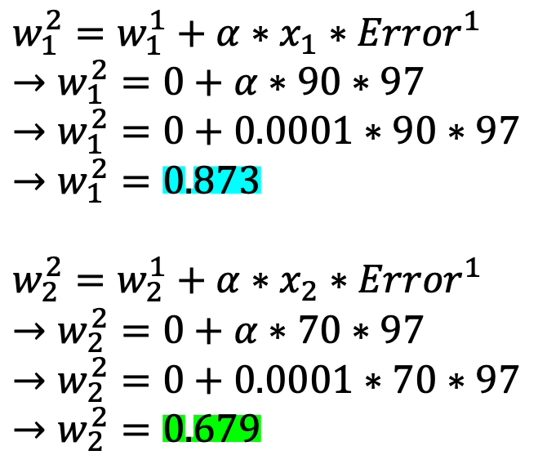
90
心跳 X₁
W₁ = 0.873
$$Σ$$
更新權重
Y
70
血壓 X₂
W₂ = 0.679
加總
輸出值
權重
$$w_{1}^{2}=w_{1}^{1}+α∗x_{1}∗{Error}^{1}$$
$$→w_{1}^{2}=0+α∗90∗97$$
$$→w_{1}^{2}=0+0.0001∗90∗97$$
$$→w_{1}^{2}=0.873$$
$$w_{2}^{2}=w_{2}^{1}+α∗x_{2}∗{Error}^{1}$$
$$→w_{2}^{2}=0+α∗70∗97$$
$$→w_{2}^{2}=0+0.0001∗70∗97$$
$$→w_{2}^{2}=0.679$$
輸入值
此時，重新計算輸出值，
輸出值應該為多少？

Slide 36
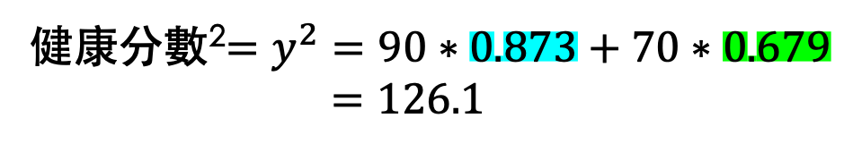
90
心跳 X₁
W₁ = 0.873
$$Σ$$
Y
70
血壓 X₂
W₂ = 0.679
加總
輸出值
權重
輸入值
健康分數²$=y^{2}=90∗0.873+70∗0.679$
$=126.1$
這是指「第2次」的健康分數(輸出值)。

Slide 37
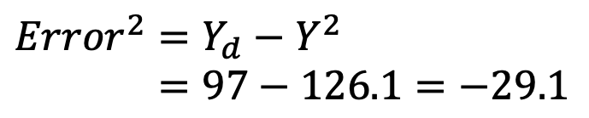
90
心跳 X₁
W₁ = 0.873
$$Σ$$
Y
70
血壓 X₂
W₂ = 0.679
加總
輸出值
權重
輸入值
健康分數²$=y^{2}=90∗0.873+70∗0.679$
$=126.1$
此時，期望輸出為多少？
誤差為多少？
$${Error}^{2}=Y_{d}−Y^{2}$$
$=97−126.1=−29.1$
$$Error=Y_{d}−Y$$

Slide 38
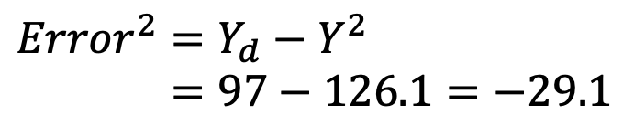
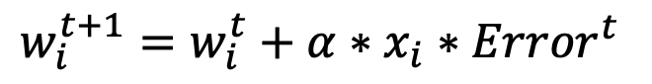
90
心跳 X₁
W₁ = 0.873
$$Σ$$
Y
70
血壓 X₂
W₂ = 0.679
加總
輸出值
權重
輸入值
$${Error}^{2}=Y_{d}−Y^{2}$$
$=97−126.1=−29.1$
再次調整權重的話，
應該如何計算？
$$w_{i}^{t+1}=w_{i}^{t}+α∗x_{i}∗{Error}^{t}$$

Slide 39
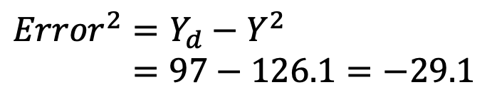
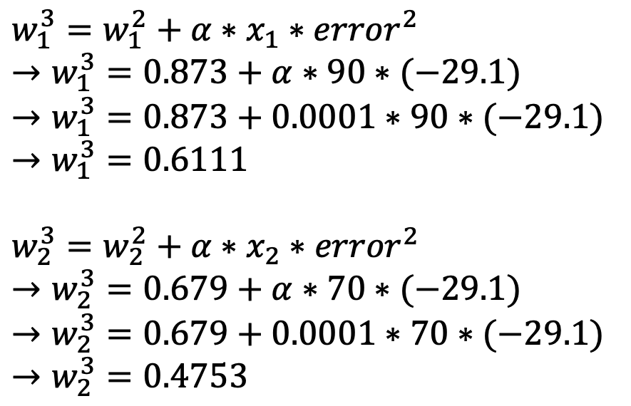
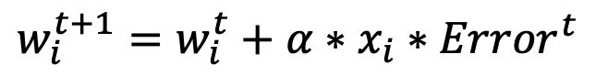
90
心跳 X₁
W₁ = 0.873
$$Σ$$
Y
70
血壓 X₂
W₂ = 0.679
加總
輸出值
權重
$$w_{1}^{3}=w_{1}^{2}+α∗x_{1}∗{error}^{2}$$
$$→w_{1}^{3}=0.873+α∗90∗(−29.1)$$
$$→w_{1}^{3}=0.873+0.0001∗90∗(−29.1)$$
$$→w_{1}^{3}=0.6111$$
$$w_{2}^{3}=w_{2}^{2}+α∗x_{2}∗{error}^{2}$$
$$→w_{2}^{3}=0.679+α∗70∗(−29.1)$$
$$→w_{2}^{3}=0.679+0.0001∗70∗(−29.1)$$
$$→w_{2}^{3}=0.4753$$
輸入值
$${Error}^{2}=Y_{d}−Y^{2}$$
$=97−126.1=−29.1$
$$w_{i}^{t+1}=w_{i}^{t}+α∗x_{i}∗{Error}^{t}$$

Slide 40
90
心跳 X₁
W₁ = 0.873
$$Σ$$
Y
學習率設定好後，
就不會再改變。
70
血壓 X₂
W₂ = 0.679
加總
輸出值
權重
$$w_{1}^{3}=w_{1}^{2}+α∗x_{1}∗{error}^{2}$$
$$→w_{1}^{3}=0.873+α∗90∗(−29.1)$$
$$→w_{1}^{3}=0.873+0.0001∗90∗(−29.1)$$
$$→w_{1}^{3}=0.6111$$
$$w_{2}^{3}=w_{2}^{2}+α∗x_{2}∗{error}^{2}$$
$$→w_{2}^{3}=0.679+α∗70∗(−29.1)$$
$$→w_{2}^{3}=0.679+0.0001∗70∗(−29.1)$$
$$→w_{2}^{3}=0.4753$$
輸入值
$${Error}^{2}=Y_{d}−Y^{2}$$
$=97−126.1=−29.1$
$$w_{i}^{t+1}=w_{i}^{t}+α∗x_{i}∗{Error}^{t}$$

Slide 41
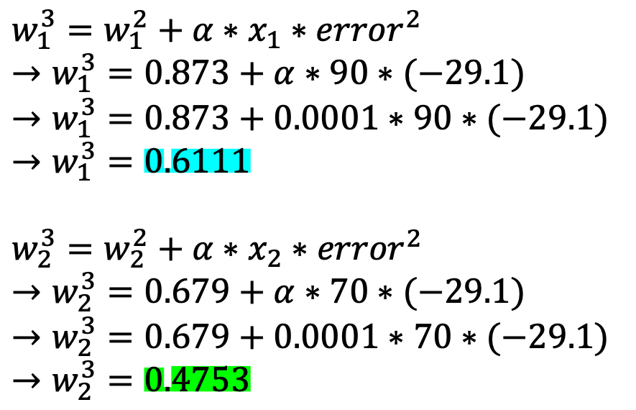
更新權重
90
心跳 X₁
W₁ = 0.6111
$$Σ$$
Y
70
血壓 X₂
W₂ = 0.4753
加總
輸出值
權重
$$w_{1}^{3}=w_{1}^{2}+α∗x_{1}∗{error}^{2}$$
$$→w_{1}^{3}=0.873+α∗90∗(−29.1)$$
$$→w_{1}^{3}=0.873+0.0001∗90∗(−29.1)$$
$$→w_{1}^{3}=0.6111$$
$$w_{2}^{3}=w_{2}^{2}+α∗x_{2}∗{error}^{2}$$
$$→w_{2}^{3}=0.679+α∗70∗(−29.1)$$
$$→w_{2}^{3}=0.679+0.0001∗70∗(−29.1)$$
$$→w_{2}^{3}=0.4753$$
輸入值
此時，重新計算輸出值，
輸出值應該為多少？

Slide 42
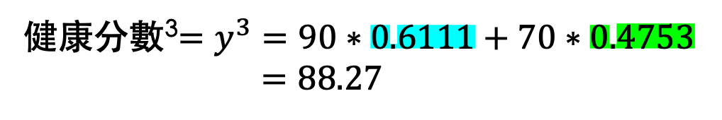
90
心跳 X₁
W₁ = 0.6111
$$Σ$$
Y
70
血壓 X₂
W₂ = 0.4753
加總
輸出值
權重
輸入值
健康分數³$=y^{3}=90∗0.6111+70∗0.4753$
$=88.27$
這是指「第3次」的健康分數(輸出值)。

Slide 43
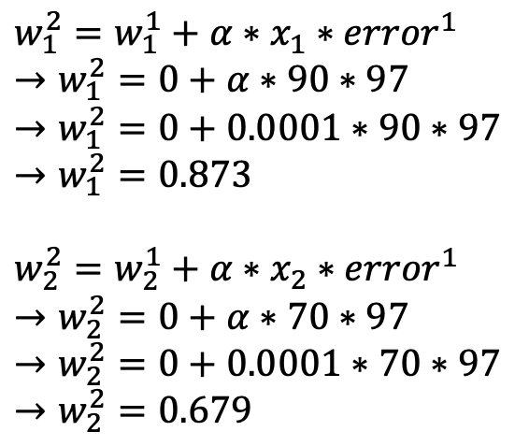
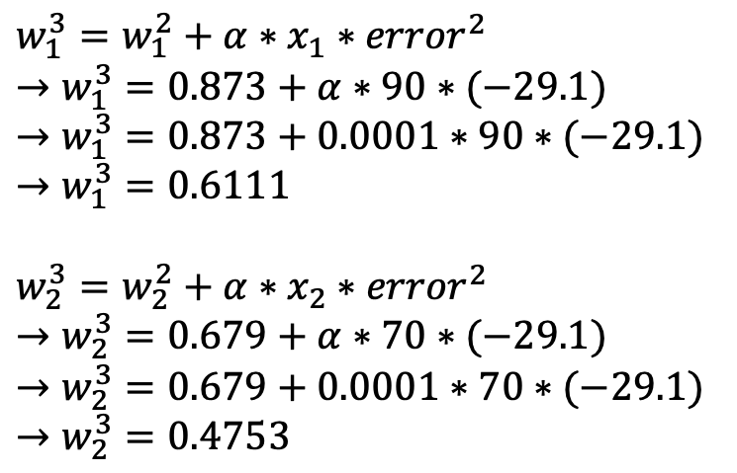
計算第二次迭代的權重
計算第三次迭代的權重
$$w_{1}^{2}=w_{1}^{1}+α∗x_{1}∗{error}^{1}$$
$$→w_{1}^{2}=0+α∗90∗97$$
$$→w_{1}^{2}=0+0.0001∗90∗97$$
$$→w_{1}^{2}=0.873$$
$$w_{2}^{2}=w_{2}^{1}+α∗x_{2}∗{error}^{1}$$
$$→w_{2}^{2}=0+α∗70∗97$$
$$→w_{2}^{2}=0+0.0001∗70∗97$$
$$→w_{2}^{2}=0.679$$
$$w_{1}^{3}=w_{1}^{2}+α∗x_{1}∗{error}^{2}$$
$$→w_{1}^{3}=0.873+α∗90∗(−29.1)$$
$$→w_{1}^{3}=0.873+0.0001∗90∗(−29.1)$$
$$→w_{1}^{3}=0.6111$$
$$w_{2}^{3}=w_{2}^{2}+α∗x_{2}∗{error}^{2}$$
$$→w_{2}^{3}=0.679+α∗70∗(−29.1)$$
$$→w_{2}^{3}=0.679+0.0001∗70∗(−29.1)$$
$$→w_{2}^{3}=0.4753$$
誤差較大→調整幅度大
誤差較小→調整幅度小
誤差為正→往正方向調整
誤差為負→往負方向調整

Slide 44
計算第二次迭代的權重
計算第三次迭代的權重
$$w_{1}^{2}=w_{1}^{1}+α∗x_{1}∗{error}^{1}$$
$$→w_{1}^{2}=0+α∗90∗97$$
$$→w_{1}^{2}=0+0.0001∗90∗97$$
$$→w_{1}^{2}=0.873$$
$$w_{2}^{2}=w_{2}^{1}+α∗x_{2}∗{error}^{1}$$
$$→w_{2}^{2}=0+α∗70∗97$$
$$→w_{2}^{2}=0+0.0001∗70∗97$$
$$→w_{2}^{2}=0.679$$
$$w_{1}^{3}=w_{1}^{2}+α∗x_{1}∗{error}^{2}$$
$$→w_{1}^{3}=0.873+α∗90∗(−29.1)$$
$$→w_{1}^{3}=0.873+0.0001∗90∗(−29.1)$$
$$→w_{1}^{3}=0.6111$$
$$w_{2}^{3}=w_{2}^{2}+α∗x_{2}∗{error}^{2}$$
$$→w_{2}^{3}=0.679+α∗70∗(−29.1)$$
$$→w_{2}^{3}=0.679+0.0001∗70∗(−29.1)$$
$$→w_{2}^{3}=0.4753$$
在此的誤差「大、小」是指取完絕對值後的比較
誤差較大→調整幅度大
誤差較小→調整幅度小
誤差為正→往正方向調整
誤差為負→往負方向調整

Slide 45
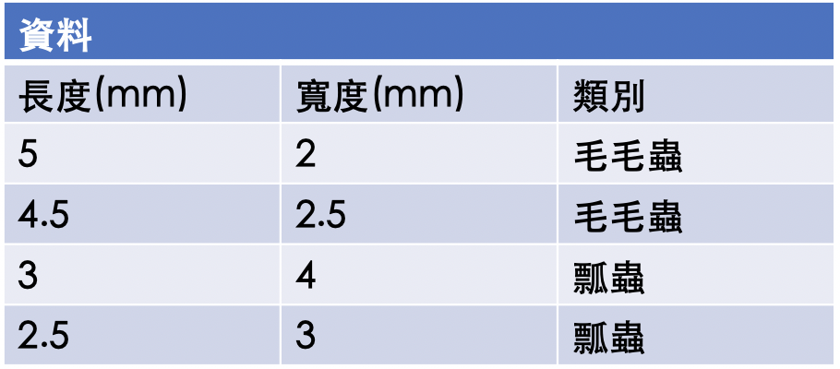
學習分類昆蟲資料
用健康照護的例子理解學習演算法後，
以下有毛毛蟲與昆蟲的資料，
我們實際來看類神經網路是如何透過昆蟲資料學習，
讓長度與寬度的資料輸入類神經網路後，能夠輸出正確的類別。

Slide 46
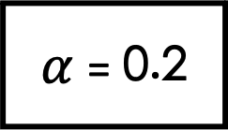
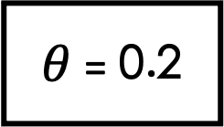
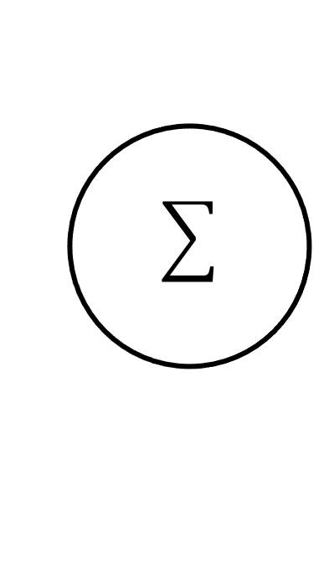
學習分類昆蟲資料
→1
→1
設定好𝜃值與學習率
→0
$θ$ = 0.2
$α$ = 0.2
→0
x₁= 2
w₁ = 0.3
Y = 10
選擇使用步階函數，
所以將毛毛蟲定義為+1， 瓢蟲則定義為0。
x₂ = 4
w₂ = 0.1
期望輸出 = 00000 誤差 = 00000
修正權重：w₁ = 00000,w₂ = 00000
設定初始權重

Slide 47
學習分類昆蟲資料
→1
→1
→0
$θ$ = 0.2
$α$ = 0.2
→0
讀取第一筆資料
x₁= 5
w₁ = 0.3
輸出值為多少？
Y = 10
x₂ = 2
w₂ = 0.1
期望輸出 = 00000 誤差 = 00000
修正權重：w₁ = 00000,w₂ = 00000

Slide 48
學習分類昆蟲資料
→1
→1
→0
$θ$ = 0.2
$α$ = 0.2
→0
讀取第一筆資料
x₁= 5
w₁ = 0.3
Y = 1
x₂ = 2
w₂ = 0.1
誤差為多少？
期望輸出 = 00000 誤差 = 00000
修正權重：w₁ = 00000,w₂ = 00000

Slide 49
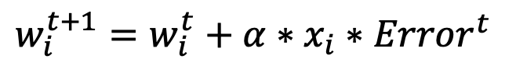
學習分類昆蟲資料
→1
→1
→0
$θ$ = 0.2
$α$ = 0.2
→0
讀取第一筆資料
x₁= 5
w₁ = 0.3
Y = 1
x₂ = 2
w₂ = 0.1
調整後的權重為多少？
期望輸出 = 10000 誤差 = 00000
修正權重：w₁ = 00000,w₂ = 00000
$$w_{i}^{t+1}=w_{i}^{t}+α∗x_{i}∗{Error}^{t}$$

Slide 50
學習分類昆蟲資料
→1
→1
→0
$θ$ = 0.2
$α$ = 0.2
→0
讀取第一筆資料
x₁= 5
w₁ = 0.3
Y = 1
x₂ = 2
w₂ = 0.1
因為誤差為0，
所以沒有調整權重
期望輸出 = 10000 誤差 = 00000
修正權重：w₁ = 00000,w₂ = 00000
$$w_{i}^{t+1}=w_{i}^{t}+α∗x_{i}∗{Error}^{t}$$
0.3
0.1

Slide 51
學習分類昆蟲資料
→1
→1
→0
$θ$ = 0.2
$α$ = 0.2
→0
讀取第一筆資料
x₁= 5
w₁ = 0.3
Y = 1
x₂ = 2
w₂ = 0.1
期望輸出 = 10000 誤差 = 00000
修正權重：w₁ = 00000,w₂ = 00000
0.3
0.1

Slide 52
學習分類昆蟲資料
→1
→1
→0
$θ$ = 0.2
$α$ = 0.2
→0
讀取第二筆資料
x₁= 4.5
w₁ = 0.3
輸出值為多少？
Y = 10
x₂ = 2.5
w₂ = 0.1
期望輸出 = 00000 誤差 = 00000
修正權重：w₁ = 00000,w₂ = 00000

Slide 53
學習分類昆蟲資料
→1
→1
→0
$θ$ = 0.2
$α$ = 0.2
→0
讀取第二筆資料
x₁= 4.5
w₁ = 0.3
Y = 1
x₂ = 2.5
w₂ = 0.1
誤差為多少？
期望輸出 = 00000 誤差 = 00000
修正權重：w₁ = 00000,w₂ = 00000

Slide 54
學習分類昆蟲資料
→1
→1
→0
$θ$ = 0.2
$α$ = 0.2
→0
讀取第二筆資料
x₁= 4.5
w₁ = 0.3
Y = 1
x₂ = 2.5
w₂ = 0.1
調整後的權重為多少？
期望輸出 = 10000 誤差 = 00000
修正權重：w₁ = 00000,w₂ = 00000
$$w_{i}^{t+1}=w_{i}^{t}+α∗x_{i}∗{Error}^{t}$$

Slide 55
學習分類昆蟲資料
→1
→1
→0
$θ$ = 0.2
$α$ = 0.2
→0
讀取第二筆資料
x₁= 4.5
w₁ = 0.3
Y = 1
x₂ = 2.5
w₂ = 0.1
因為誤差為0，
所以沒有調整權重
期望輸出 = 10000 誤差 = 00000
修正權重：w₁ = 00000,w₂ = 00000
$$w_{i}^{t+1}=w_{i}^{t}+α∗x_{i}∗{Error}^{t}$$
0.3
0.1

Slide 56
學習分類昆蟲資料
→1
→1
→0
$θ$ = 0.2
$α$ = 0.2
→0
讀取第二筆資料
x₁= 4.5
w₁ = 0.3
Y = 1
x₂ = 2.5
w₂ = 0.1
期望輸出 = 10000 誤差 = 00000
修正權重：w₁ = 00000,w₂ = 00000
0.3
0.1

Slide 57
學習分類昆蟲資料
→1
→1
→0
$θ$ = 0.2
$α$ = 0.2
→0
讀取第三筆資料
x₁= 3
w₁ = 0.3
輸出值為多少？
Y = 10
x₂ = 4
w₂ = 0.1
期望輸出 = 00000 誤差 = 00000
修正權重：w₁ = 00000,w₂ = 00000

Slide 58
學習分類昆蟲資料
→1
→1
→0
$θ$ = 0.2
$α$ = 0.2
→0
讀取第三筆資料
x₁= 3
w₁ = 0.3
Y = 1
x₂ = 4
w₂ = 0.1
誤差為多少？
期望輸出 = 00000 誤差 = 00000
修正權重：w₁ = 00000,w₂ = 00000

Slide 59
學習分類昆蟲資料
→1
→1
→0
$θ$ = 0.2
$α$ = 0.2
→0
讀取第三筆資料
x₁= 3
w₁ = 0.3
Y = 1
x₂ = 4
w₂ = 0.1
調整後的權重為多少？
期望輸出 = 00000 誤差 = -1 000
修正權重：w₁ = 00000,w₂ = 00000
$$w_{i}^{t+1}=w_{i}^{t}+α∗x_{i}∗{Error}^{t}$$

Slide 60
學習分類昆蟲資料
→1
→1
→0
$θ$ = 0.2
$α$ = 0.2
→0
讀取第三筆資料
x₁= 3
w₁ = 0.3
Y = 1
x₂ = 4
w₂ = 0.1
期望輸出 = 00000 誤差 = -1 000
修正權重：w₁ = 00000,w₂ = 00000
$$w_{i}^{t+1}=w_{i}^{t}+α∗x_{i}∗{Error}^{t}$$
-0.3
-0.7

Slide 61
學習分類昆蟲資料
→1
→1
→0
$θ$ = 0.2
$α$ = 0.2
→0
讀取第三筆資料
x₁= 3
w₁ = -0.3
Y = 1
x₂ = 4
w₂ = -0.7
期望輸出 = 00000 誤差 = -1 000
修正權重：w₁ = 00000,w₂ = 00000
-0.3
-0.7

Slide 62
學習分類昆蟲資料
→1
→1
→0
$θ$ = 0.2
$α$ = 0.2
→0
讀取第四筆資料
x₁= 2.5
w₁ = -0.3
輸出值為多少？
Y = 10
x₂ = 3
w₂ = -0.7
期望輸出 = 00000 誤差 = 00000
修正權重：w₁ = 00000,w₂ = 00000

Slide 63
學習分類昆蟲資料
→1
→1
→0
$θ$ = 0.2
$α$ = 0.2
→0
讀取第四筆資料
x₁= 2.5
w₁ = -0.3
Y = 0
x₂ = 3
w₂ = -0.7
誤差為多少？
期望輸出 = 00000 誤差 = 00000
修正權重：w₁ = 00000,w₂ = 00000

Slide 64
學習分類昆蟲資料
→1
→1
→0
$θ$ = 0.2
$α$ = 0.2
→0
讀取第四筆資料
x₁= 2.5
w₁ = -0.3
Y = 0
x₂ = 3
w₂ = -0.7
調整後的權重為多少？
期望輸出 = 00000 誤差 = 00000
修正權重：w₁ = 00000,w₂ = 00000
$$w_{i}^{t+1}=w_{i}^{t}+α∗x_{i}∗{Error}^{t}$$

Slide 65
學習分類昆蟲資料
→1
→1
→0
$θ$ = 0.2
$α$ = 0.2
→0
讀取第四筆資料
x₁= 2.5
w₁ = -0.3
Y = 0
x₂ = 3
w₂ = -0.7
因為誤差為0，
所以沒有調整權重
期望輸出 = 00000 誤差 = 00000
修正權重：w₁ = 00000,w₂ = 00000
$$w_{i}^{t+1}=w_{i}^{t}+α∗x_{i}∗{Error}^{t}$$
-0.3
-0.7

Slide 66
學習分類昆蟲資料
→1
→1
→0
$θ$ = 0.2
$α$ = 0.2
→0
讀取第四筆資料
x₁= 2.5
w₁ = -0.3
Y = 0
x₂ = 3
w₂ = -0.7
期望輸出 = 00000 誤差 = 00000
修正權重：w₁ = 00000,w₂ = 00000
-0.3
-0.7

Slide 67
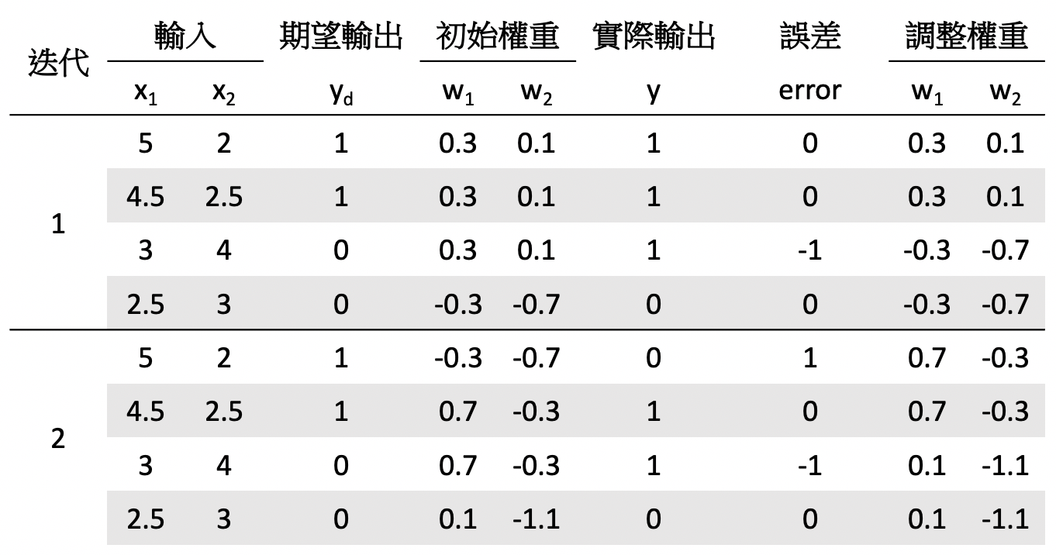
學習分類昆蟲資料

Slide 68

學習分類昆蟲資料

Slide 69
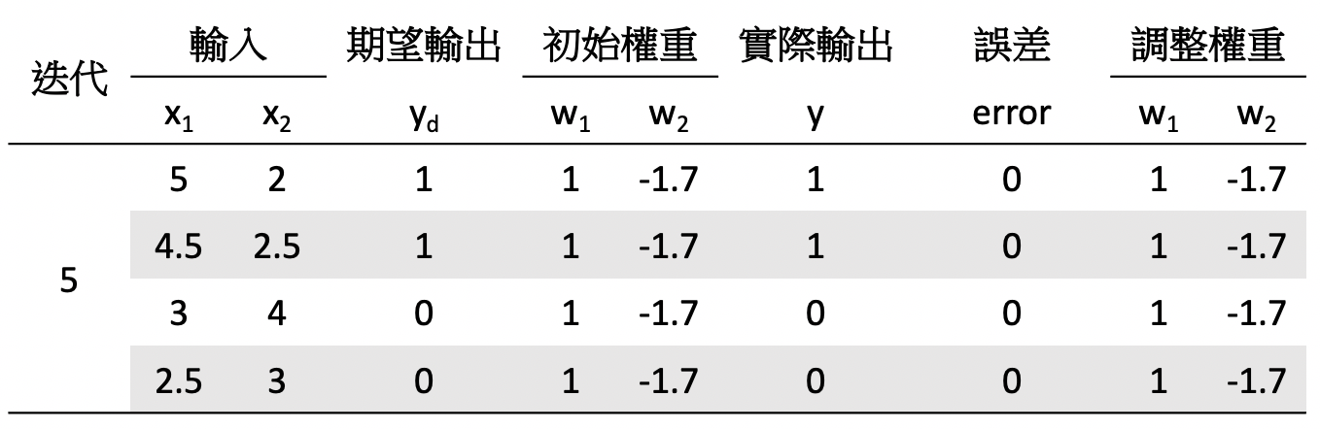
學習分類昆蟲資料

